Slide 1
Fratture del terzo inferiore:
MANDIBOLA
R. Rizzo CMF UNITS

Slide 2
MANDIBOLA
Le fratture della mandibola coinvolgono l’OCCLUSIONE, che risulta alterata e va ripristinata.
Le fratture della mandibola interrompono la struttura ad arco della stessa con suo collasso e possibile (se doppie) collasso dei tessuti molli e delle vie aeree
Già Ippocrate e gli egizi realizzarono la necessità di utilizzare l’arcata rimasta integra a guida dell’immobilizzazione e della riduzione di quella fratturata.

Slide 3
PATOGENESI
Da trauma diretto (frattura nella sede di applicazione dell’energia)
Da trauma indiretto (frattura distante dalla sede di applicazione dell’energia)
TRAUMATICHE
Violenza interpersonale
Sport
Strada
Cadute
PATOLOGICHE (traumatiche o spontanee)
Da lesione preesistente (cisti, secondarismi)
Atrofia estrema in edentulia di antica data

Slide 4
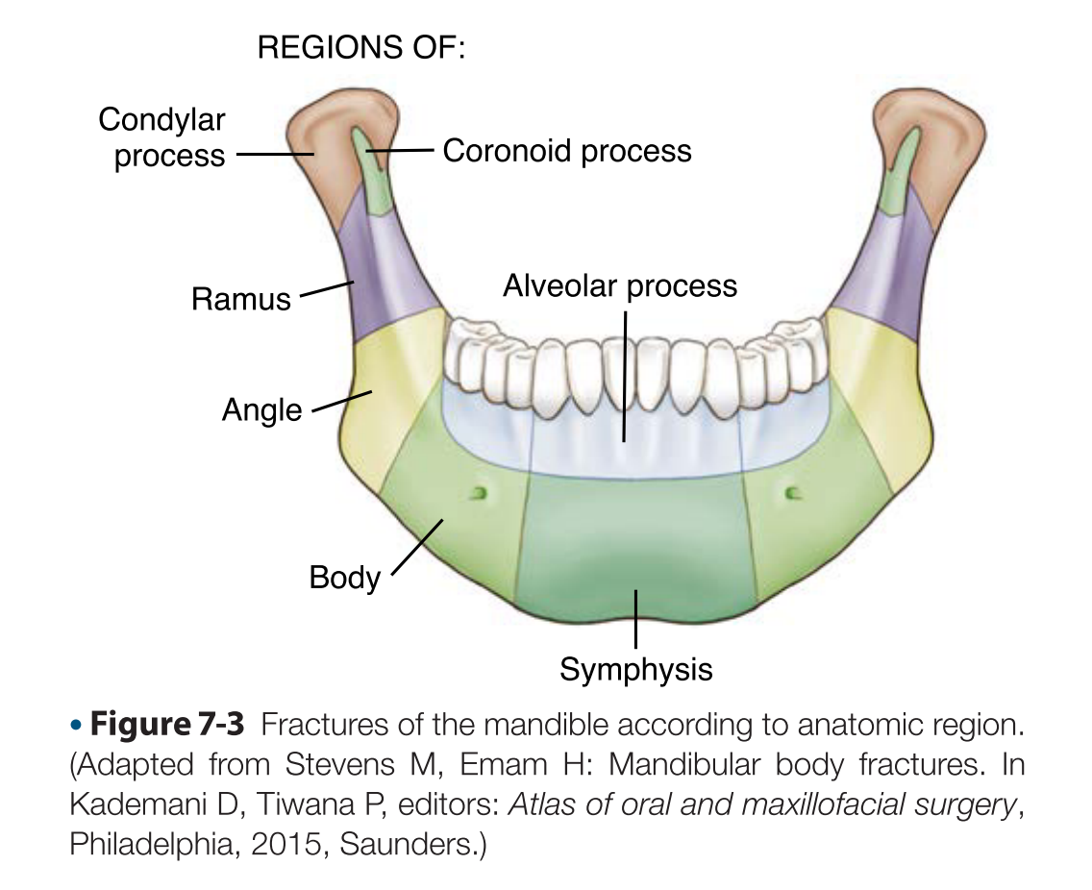
Sedi colpite
Angolo 27%
Sinfisi 21%
Condilo 18%
Corpo 16%
Ramo 5%
Processo alveolare 3%
Coronoide 1%

Slide 5
TIPI DI FRATTURE
Chiusa
Esposta (attraverso una lesione della cute)
Aperta (in una cavità es. orale, o in un alveolo o nello spazio period.)
Composta
Scomposta (ad latus, ad axim, ad longitidinem)
Completa (entrambe le corticali interrotte)
Incompleta (una sola corticale interrotta) «a legno verde»
Singola/Multipla (una o più linee di frattura)
Comminuta, pluriframmentata
Con Dislocazione
Atrofica (mandibole riassorbite)

Slide 6
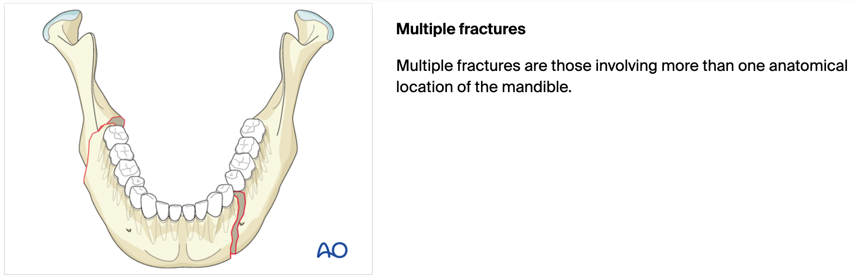

Slide 7
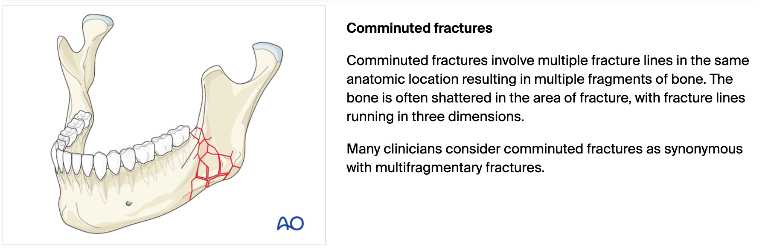

Slide 8
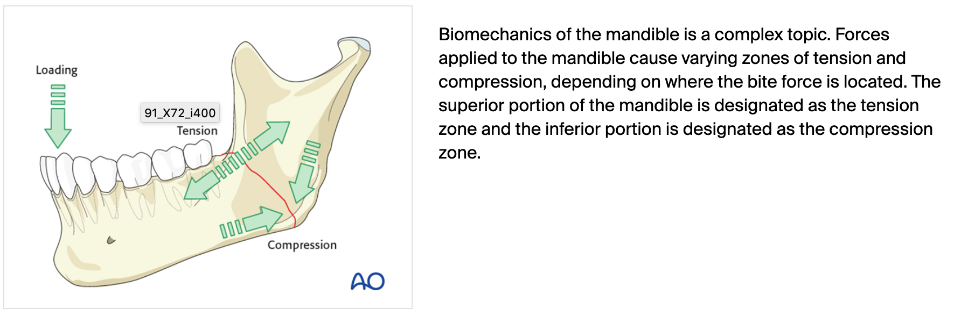
BIOMECCANICA

Slide 9
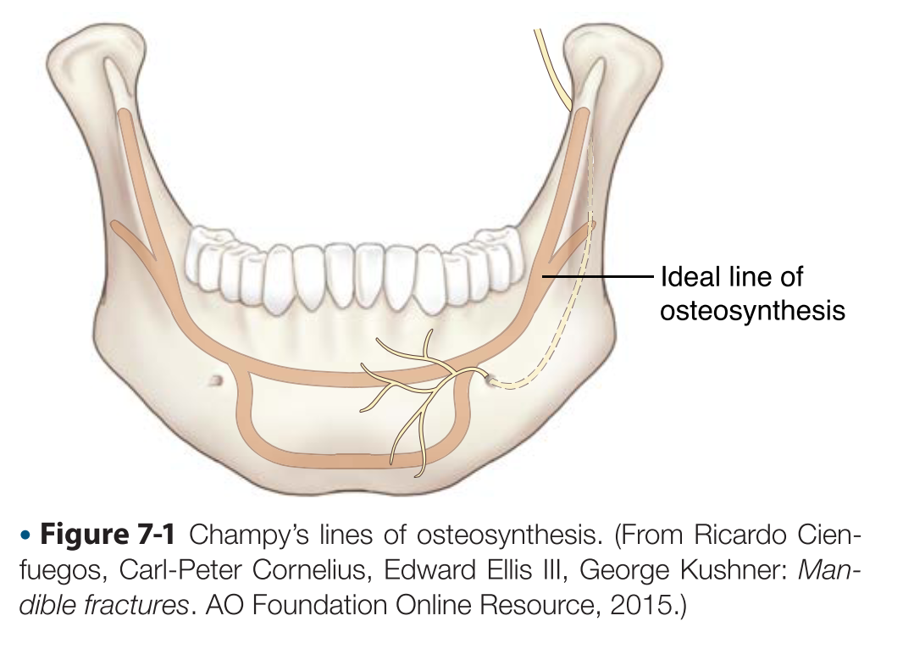
BIOMECCANICA
LINEE DI TENSIONE DI CHAMPY

Slide 10
BIOMECCANICA
MUSCOLI SCHELETRICI CHE AGISCONO SULLA MANDIBOLA
Temporale, massetere, pterigoideo interno
Genioioideo, digastrico, miloioideo, pterigoideo esterno
A seconda del decorso della rima di frattura possono dislocare i capi ossei in
Frattura FAVOREVOLE (capi ossei che tendono ad allontanarsi-scomporsi)
Frattura SFAVOREVOLE (capi ossei che tendono ad avvicinarsi)

Slide 11
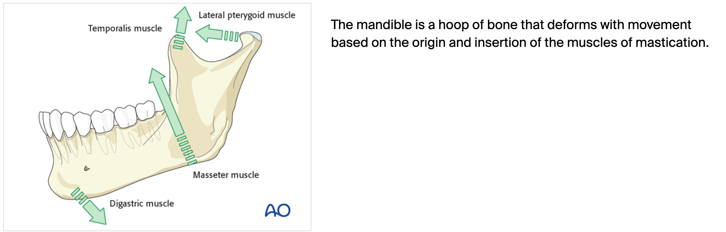
BIOMECCANICA

Slide 12
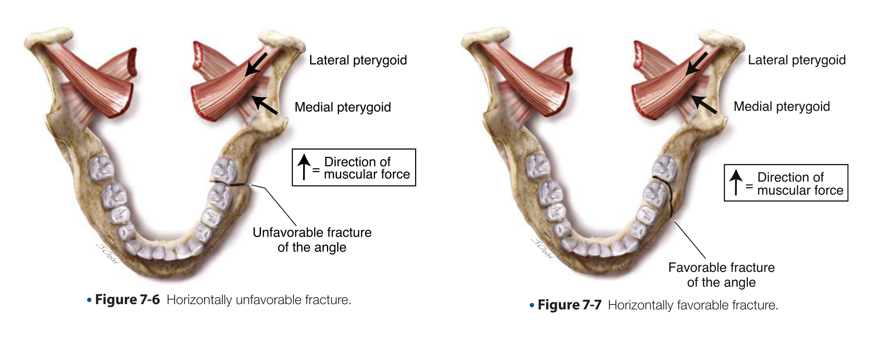
BIOMECCANICA

Slide 13
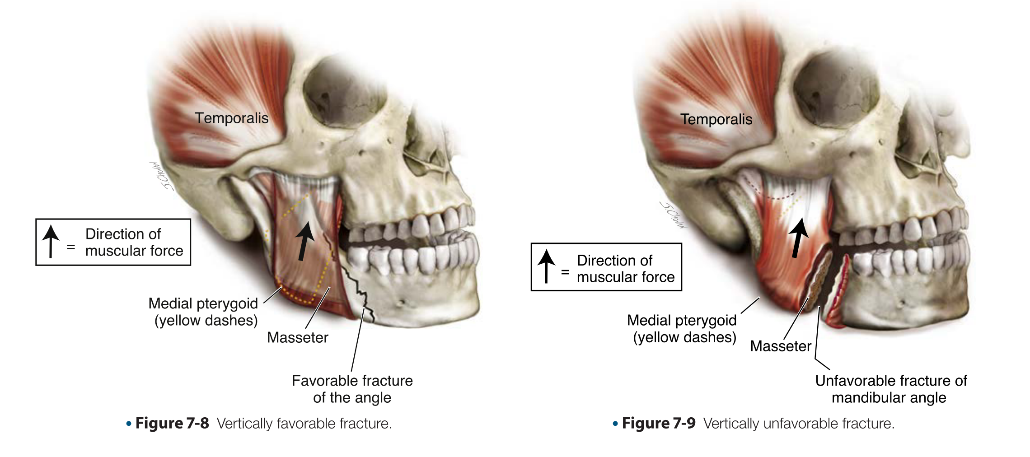
BIOMECCANICA

Slide 14
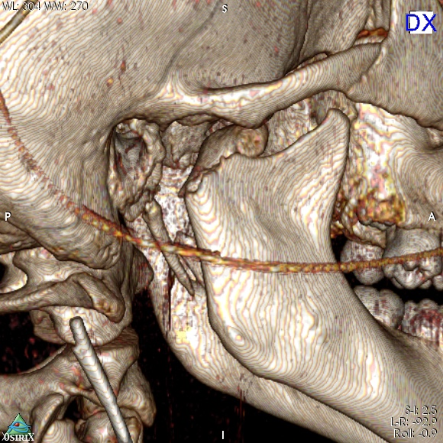
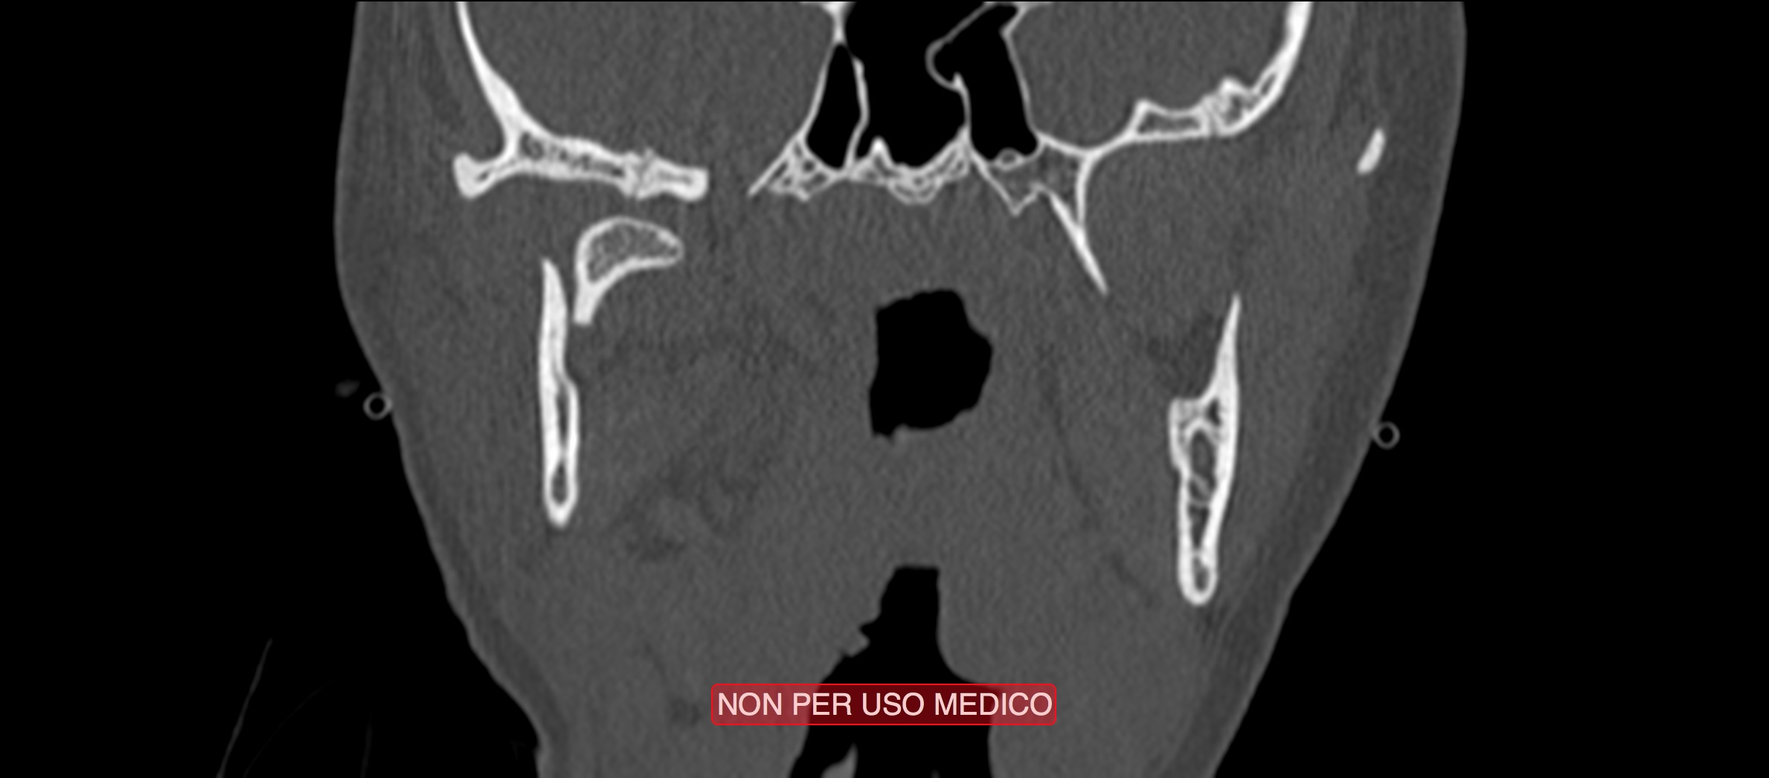
CONDILO

Slide 15
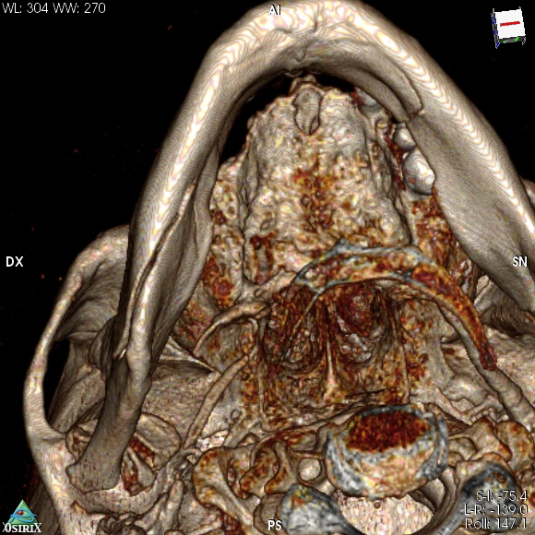
LEGNO VERDE

Slide 16
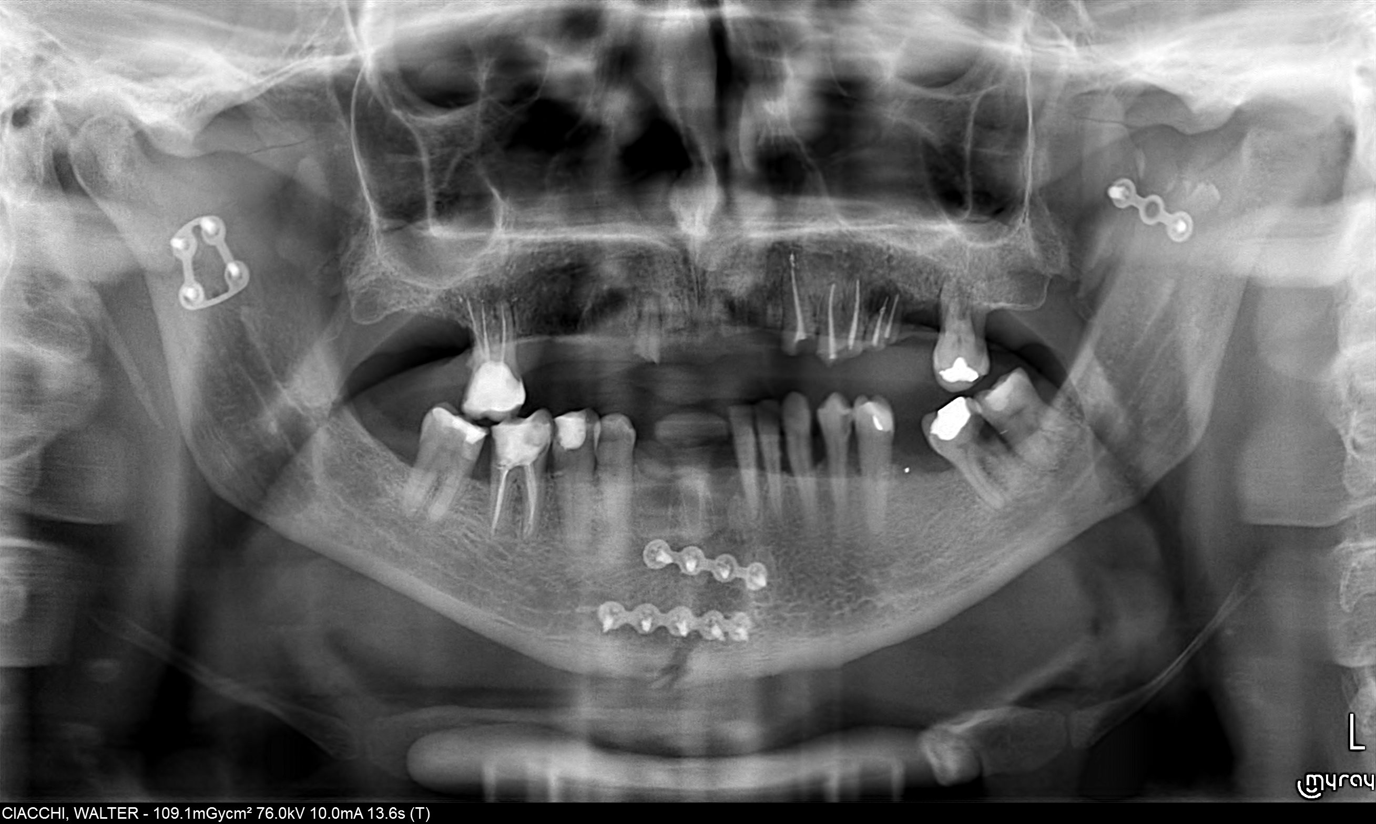
FRATTURE MULTIPLE

Slide 17
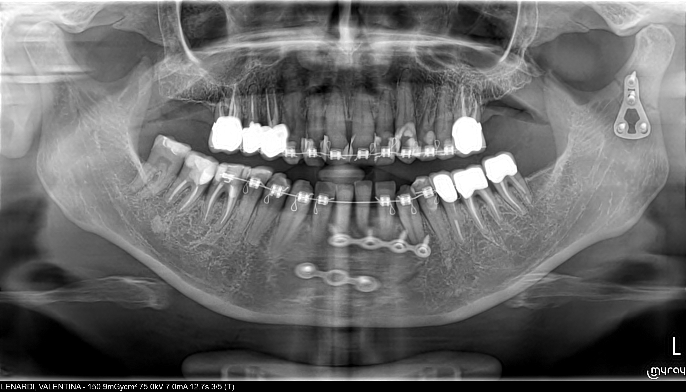
FRATTURE MULTIPLE

Slide 18
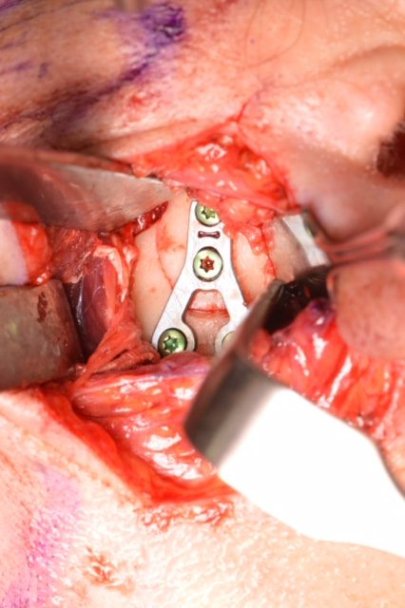

Slide 19
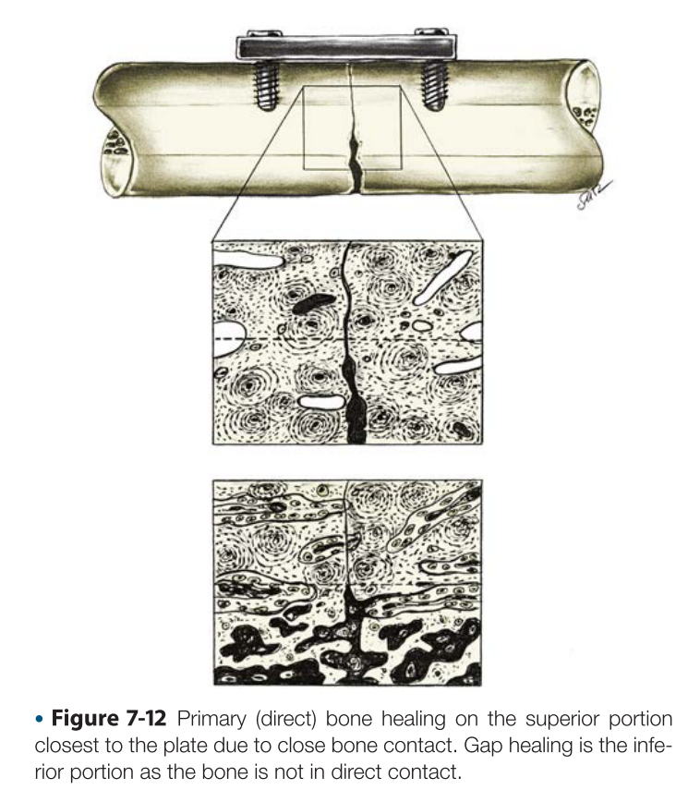
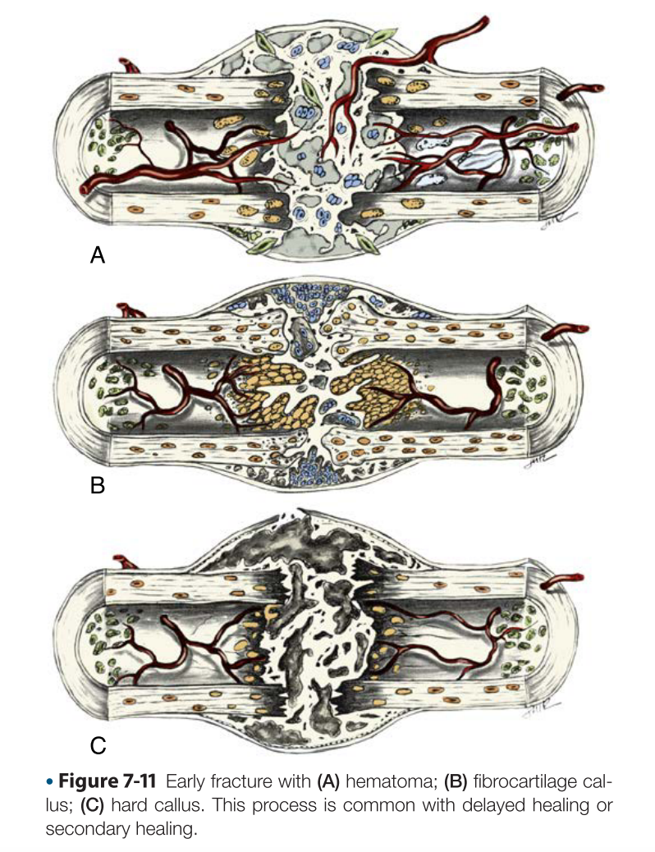
Modalità di Guarigione
Guarigione DIRETTA o primaria: quando c’è contatto osso-osso
Guarigione INDIRETTA o secondaria: interposizione di ematoma nel gap

Slide 20
CLINICA
Asimmetria del volto (tumefazione, accorciamento, laterodeviazione del mento)
Ferite-lacerazioni-escoriazioni cutanee
Alterazioni dell’occlusione (precontatti)
Motilità mandibolare ridotta e dolente
Praetermotilità
Crepitii
Ipo-parestesie
Ecchimosi/ematomi intraorali
Trisma
Scialorrea

Slide 21
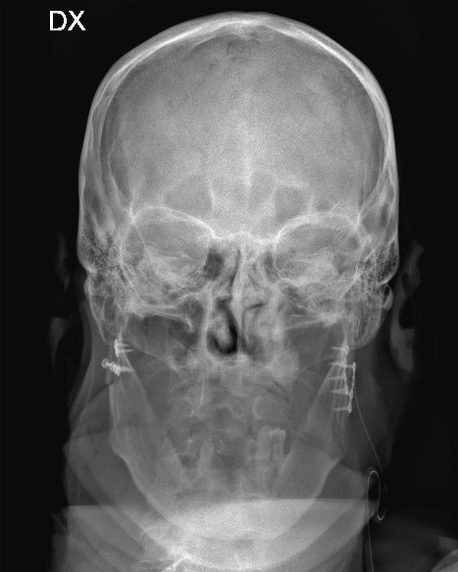
IMAGING
T.C. massiccio facciale
OPT
Rx diretta emimandibola
Rx proiezione di Towne
Angio T.C. se corpi estranei

Slide 22
TRATTAMENTI
Chiuso con blocco intermascellare (IMF), rigido od elastico, per fratture incomplete, non dislocate, composte, senza alterazioni occlusali, in pazienti complianti, oppure se molto comminute:
Su ferule
Su legature interarcata
Su viti
Su brackets ortodontici
Su dispositivi specifici
Su sospensioni scheletriche (alle cornici orbitarie di protesi mobili) con cerchiaggi mandibolari (di protesi mobili)
Con/senza Fissatori Esterni (temporanei per comminute, arma da fuoco)
IMMOBILIZZAZIONE IN OCCLUSIONE 14-21-35 gg

Slide 23
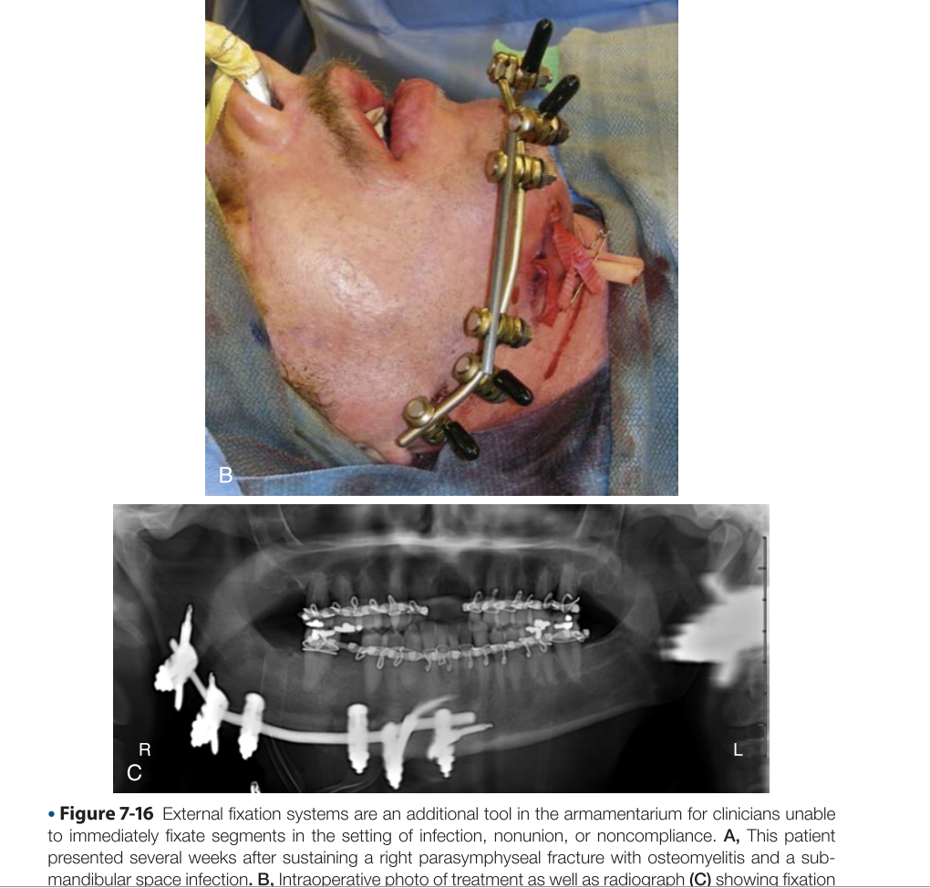
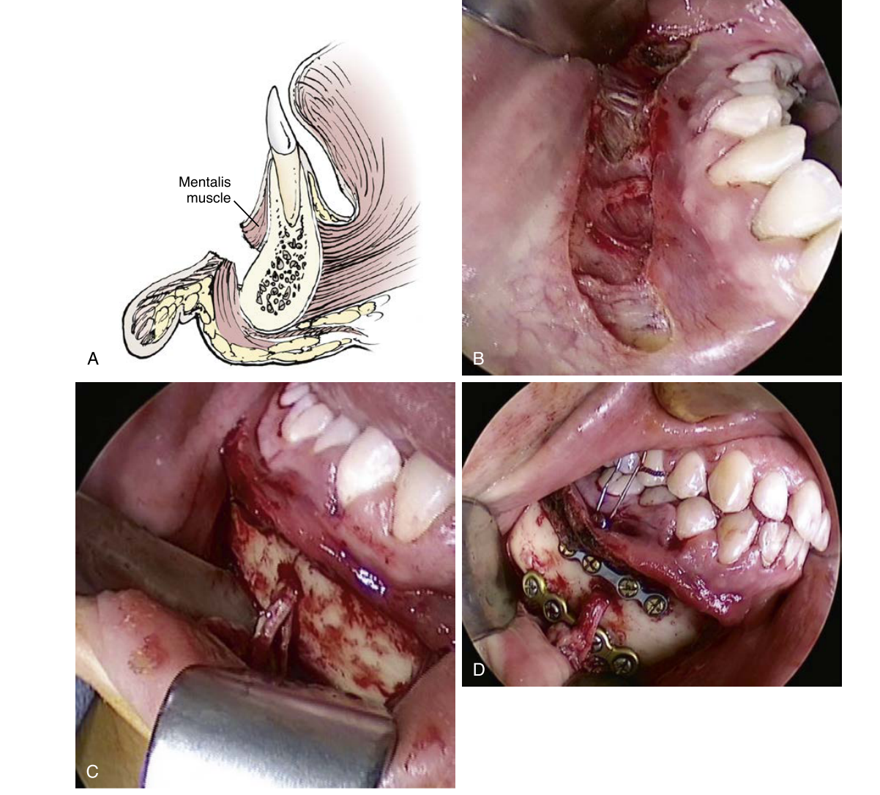
TRATTAMENTI

Slide 24
Trattamenti
APERTO (ORIF: open reduction+internal fixation) con accessi intra o extraorali
Su placche load sharing
Su placche load bearing
Trasfissione su vite/i

Slide 25
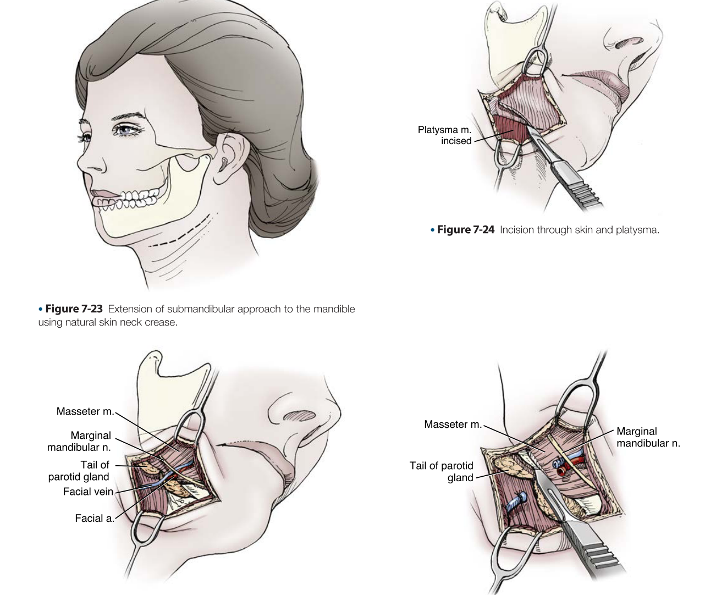
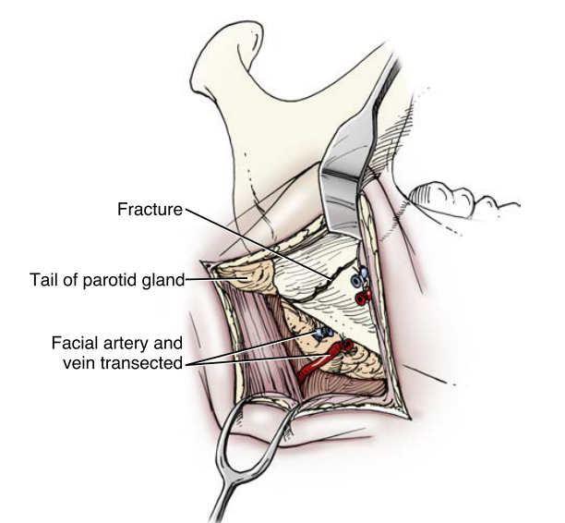
TRATTAMENTI

Slide 26
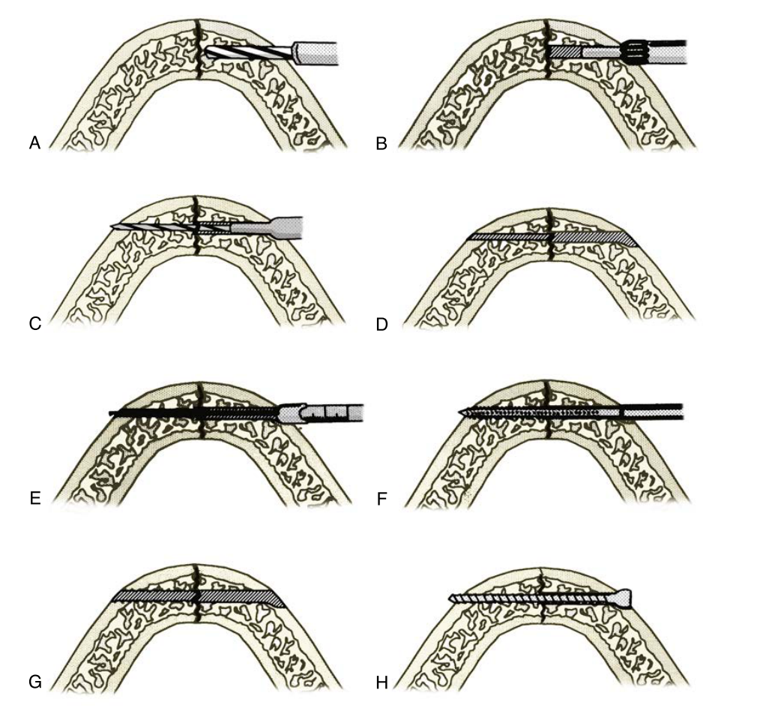
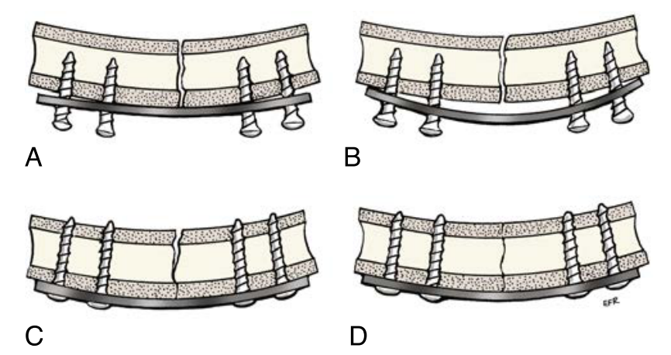
TRATTAMENTO

Slide 27
COMPLICANZE
Infezione del sito
Rottura dell’hardware
Malunione, non unione
Lesioni nervose
Fistola salivare
Scialocele

